Slide 1


简单
VISION PLAN
专注
手套外观检测视觉方案（2D）
共创
共赢

Slide 2

01
项目描述
02
项目验证
目录
03
配置清单
04
逻辑流程
CONTENTS
05
评估结果&注意事项
06
售后服务

Slide 3
01
项目描述
●产品名称：手套
●检测内容：印花错位（线性偏移）
●产品材质：橡胶
●产品颜色：蓝色
●检测区域(mm × mm)：600.0 * 600.0
●最大工作距离(mm)：1000
●最小工作距离(mm)：300
●来料方式：传送带
●最小缺陷分辨要求(mm)：1
●检测节拍(pcs/min)：15
●检测时产品运动速度(m/s)：0.3
●工作距离(mm)：730
方案布局图占位符
方案布局图

Slide 4

02
项目验证
参数名称 | 参数值
面阵相机型号 | OPT-CC1-C020-UG1-02
面阵相机类型 | 面阵相机
相机接口类型 | USB3.0
相机像素 | 1624 * 1464
镜头型号 | FA0810A
镜头品牌 | CHIOPT
镜头焦距 | 8mm
镜头接口 | C
A(工作距离) = 730mm, B(视野宽度) = 660mm, C(视野长度) = 660mm
视野图

Slide 5

02
项目验证
检测流程

Slide 6
03
配置清单
系
统
构
成

Slide 7
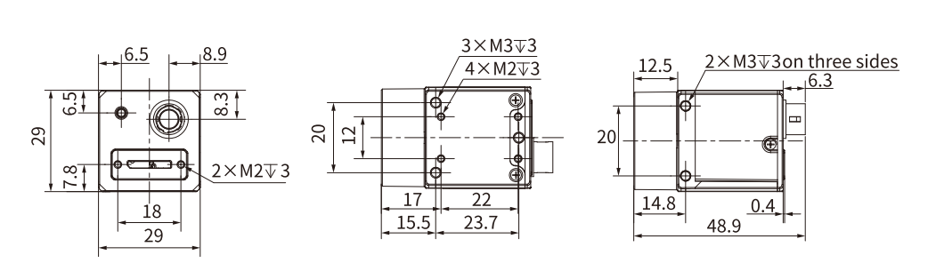
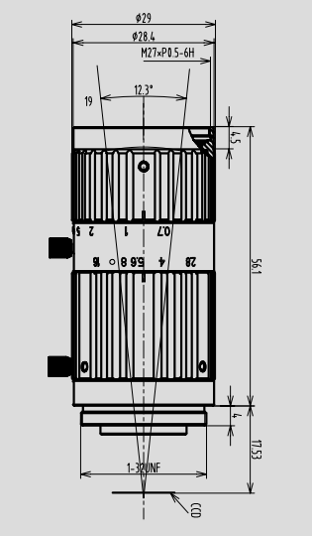
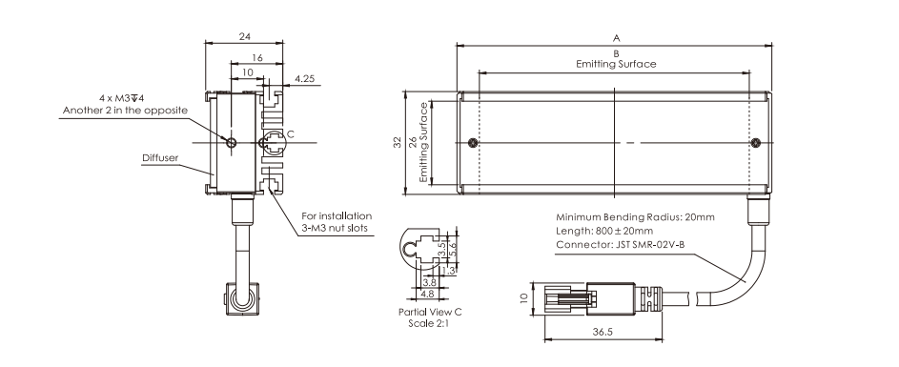
03
配置清单
相机尺寸图
光源尺寸图
镜头尺寸图

Slide 8
03
配置清单
序号 | 名称 | 型号 | 单位 | 数量 | 厂家
1 | 面阵相机 | OPT-CC1-C020-UG1-02 | 台 | 1 | OPT
2 | 镜头 | FA0810A | 个 | 1 | CHIOPT
3 | 光源 | OPT-LIT51832 | 个 | 8 | OPT
4 | 工控机 | - | 台 | 1 | -
5 | 显示器 | - | 台 | 1 | -
6 | 软件 | MechMind-DLK | 套 | 1 | MechMind

Slide 9
04
逻辑流程
逻辑流程
├── 图像采集
│ └── 使用工业相机在传送带上方固定位置拍摄600×600mm检测区域，通过触发信号同步采集静止/运动中的手套图像
├── 预处理
│ ├── 亮度/对比度调整：增强蓝色印花与橡胶背景的对比度
│ ├── 透视校正：补偿传送带运动导致的图像畸变
│ └── ROI截取：聚焦600×600mm核心检测区域
├── 印花位置检测
│ ├── 使用目标检测模块定位标准印花位置
│ │ ├── 数据标注：矩形框标注正确印花位置（坐标x1,y1,x2,y2）
│ │ ├── 训练模型识别标准印花位置
│ │ └── 验证模型精度（允许±0.5mm定位误差）
│ └── 使用实例分割模块检测实际印花轮廓
│ ├── 数据标注：多边形标注实际印花区域
│ ├── 训练模型分割印花精确轮廓
│ └── 验证模型分割精度（边缘误差<0.3mm）
├── 结果处理
│ ├── 计算理论位置与检测位置的偏移量（ΔX, ΔY）
│ ├── 判断偏移量是否超出1mm阈值
│ └── 生成检测结果（OK/NG）及偏移量数据
└── 通信处理
└── 通过TCP/IP协议将检测结果实时传输至MES系统

Slide 10
05
评估结果&注意事项
05 评估结果 & 注意事项
现场环境
相机安装
物料一致性
风险点：传送带运行时环境光照波动可能影响图像采集稳定性
解决方案：采用8组工业级条形光源（OPT-LIT51832）构建恒定照明环境
风险点：730mm长焦距安装易受机械振动导致图像模糊
解决方案：使用C型防震支架+激光校准仪确保相机-镜头-光源三轴同线
风险点：橡胶材质吸光特性与批次色差可能降低印花识别精度
解决方案：预训练阶段纳入3种典型色差样本（ΔE<3）提升模型泛化能力

Slide 11

06
售后服务
该设备上线后使用初期，我们会派专人进行全程跟踪；
处理解决可能发生的设备异常；
对现场人员进行培训指导；
设备调试完成后：售后服务一年；
若客户提出设备升级需求，我们会及时为您提供升级新方案。

Slide 12





机器视觉方案提供商
0535-2162897
www.ytzrtx.com
image@ytzrtx.com
山东省烟台市经济技术开发区泰山路86号内1号

